Slide 1
Chap 5
积 分

Slide 2
Chap 5.1
定积分的概念

Slide 3
5.1.1 典型例子
■ 质线的质量
质线位于x 轴上[a,b],线密度为μ(x) ,那么质
线的质量m＝？
a
x_{i-1}
x_{i}
b
➢ 若μ=常数，则 m =μ(b－ a)
➢ 若μ不一定为常数 ,怎么求？
(1) 分成 n个小段, 分点a =x₀< x₁< x₂<···< x_{n} =b
小区间[x_{i-1}, x_{i}]的长度Δx_{i}= x_{i}- x_{i-1}

Slide 4
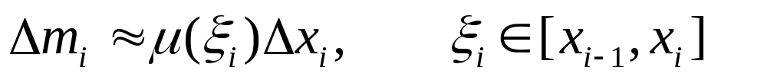
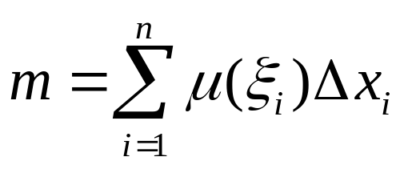
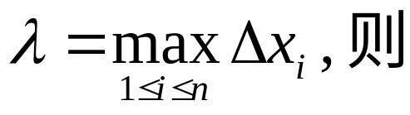
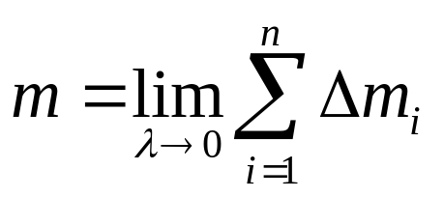
(2) 求近似质量: 每一小段质量
总质量近似值
(3) 求质量
小区间最大长度
➢ 求此质量的三个步骤：分割、求和、求极限

Slide 5
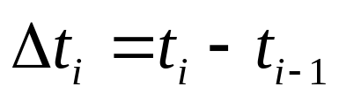
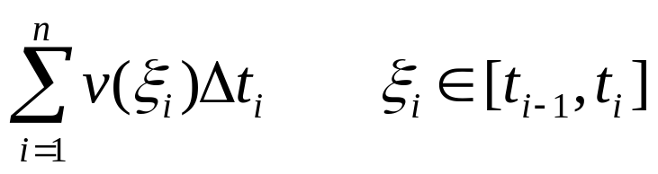
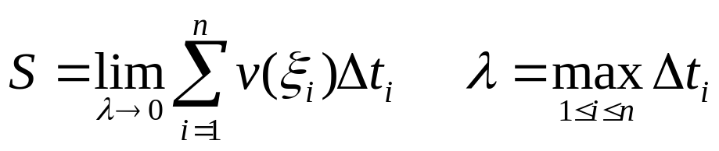
■ 质点运动的路程
质点运动从时间t =a 到t =b,速度为v(t),路程＝？
➢ 若v =常数，则路程 S =v(b- a)
➢ 若v 不一定为常数，则
(1) 分割：分[a,b]为小区间，分点为
a =t₀< t₁< t₂<···< t_{n} =b，而
(2) 求和：路程近似值
(3) 求极限

Slide 6
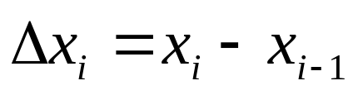
■ 曲边梯形的面积
若 f(x)≥0(a ≤ x ≤ b ),由曲线y =f(x ),直线x =a,
x = b及x 轴围成的图形称曲边梯形,其面积 A=?
y
➢ 若f =常数，则面积
A =f(b- a)
➢ 若f 不一定为常数，
(1) 分割：分[a,b]
O
a
x_{i-1}
x_{i}
b
x
ξ_{i}
为小区间，分点为
a =x₀< x₁< x₂<···< x_{n} =b，而

Slide 7
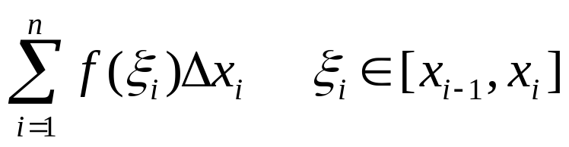
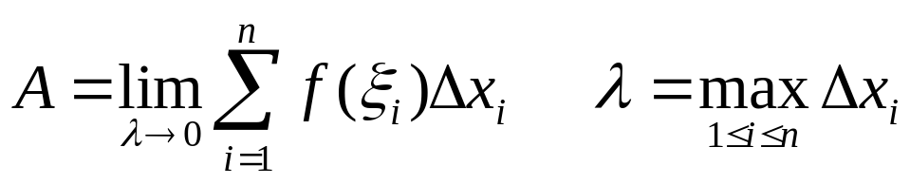
(2) 求和：面积近似值
(3) 求极限
■ 这些例子的共同点？
求在某区间上的分布不均匀的量
通过分割、求和(得近似值)、再求极限得到

Slide 8
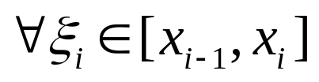
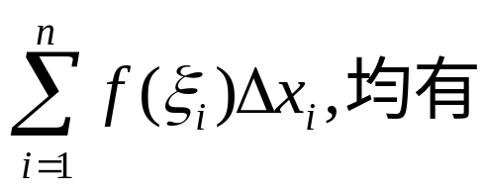
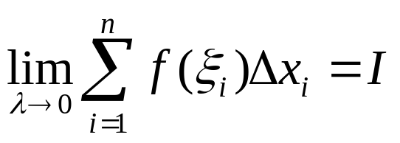
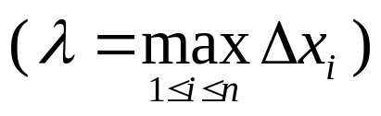
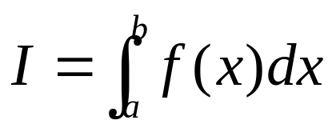
5.1.2 定积分的定义
f(x)定义在[a,b],任分[a,b]为小区间，分点
a =x₀< x₁< x₂<···< x_{n} =b，称为[a,b] 的一个分划
若∃ I ∈R,对[a,b]的任何分划和
所作和
则称f(x)在[a,b]可积，记为f ∈R[a,b], I 称为f (x)在
[a,b]的定积分，记为
积分变量
上限
积分
下限
积分微元

Slide 9
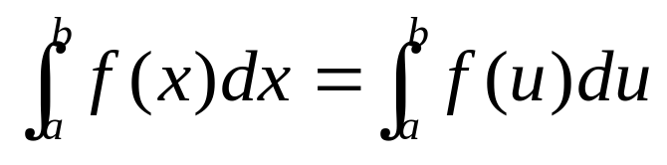
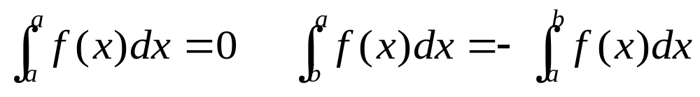
➢ 定积分的值与积分变量的选取无关
➢ 规定
➢ 几何意义：曲边图形
面积的代数和
正
负
➢ 思考一下 定义中极限的含义
十分复杂 ！

Slide 10
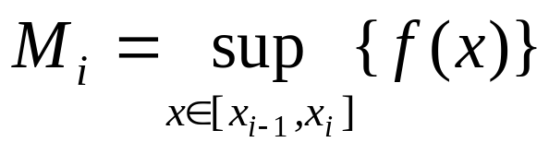
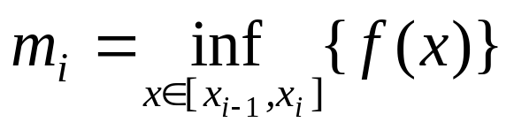
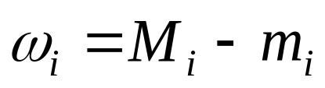
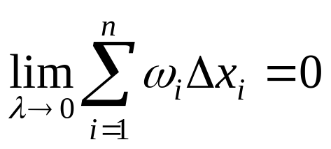
5.1.3 可积的充要条件*
设 f(x)在[a,b]有界,对[a,b]作任一分划，记
f(x)在[x_{i-1} ,x_{i}]的上、下确界分别为M_{i}. m_{i} ,即
则称
为f(x)在[x_{i-1} ,x_{i}]的振幅
而 f(x)在[a,b]可积的充要条件为

Slide 11

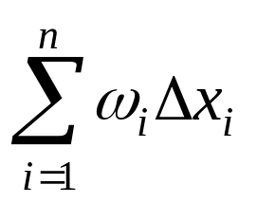
■ 对充要条件的解释
y
每个小矩形高度可能
多算也可能少算，
Δx_{i}
ω_{i}
但误差不超过ω_{i}
小面积误差不超过ω_{i}Δx_{i}
总误差不超过
O
a
x_{i-1}
x_{i}
b
x
_{ξi}
因此
保证了积分和的存在

Slide 12
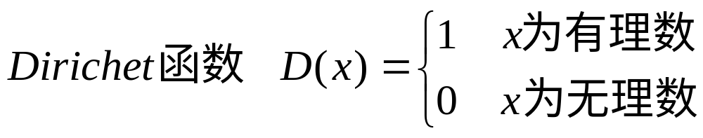
■ 常见可积函数
(1) C [a, b] 类函数
(2) 在[a,b]有界且仅有有限个间断点的函数
(3) [a,b]上单调有界函数
例 计算抛物线 y =x² 与直线x =1及x 轴所围成
图形的面积
■ 不可积函数的例子

Slide 13
■ 可积函数的必要条件
可积函数必有界
想一想 你觉得积分与微分(导数)两种
运算的关系如何？
H.W 习题5
1 （1）（2）
3 （1）（2）

